Slide 1
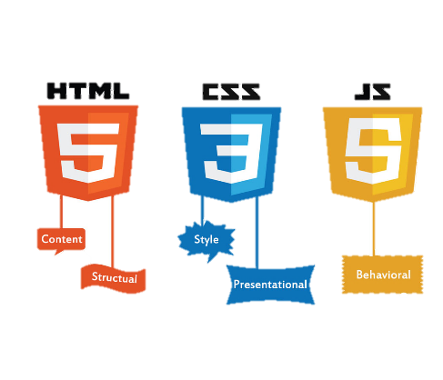
Creación de Páginas Web
Datos importantes

Slide 2

Objetivo General:
Crear páginas web según las necesidades de la clientela, los formatos y programación requerida, apegados a estándares Web (W3C) y buenas prácticas de diseño y programación
Objetivo Específico 3:
Formatear las páginas web según los diseños, requerimientos de la clientela y estándares Web de la W3C.

Slide 3

Datos importantes

Slide 4
Orden de ejecución
Los estilos se irán aplicando en el documento en cascada, lo cual quiere decir que pueden sobrescribirse o caerse encima. La prioridad de ejecución se define de la siguiente manera:
Id
Class
Tag

Slide 5

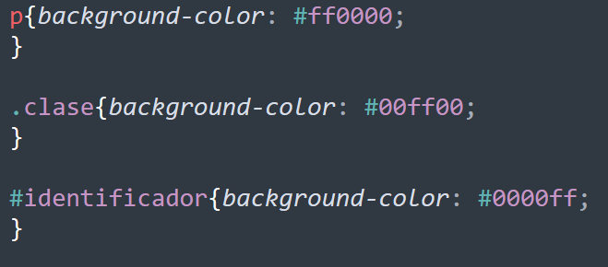
Ejemplo

Slide 6
Funcionamiento de la cascada
CSS (Cascading Style Sheets) indica que cascada es un concepto importante. A su nivel más básico indica que el orden de las reglas CSS importa, pero es algo más que eso. Que prevalezcan unos selectores sobre otros en la cascada depende de tres factores (en orden de importancia):
Importancia
Especificidad
Orden del código

Slide 7
Importancia
Se puede modificar una regla para asegurarnos que siempre "gane" sobre todas las demás, utilizando la instrucción:
!important.

Slide 8
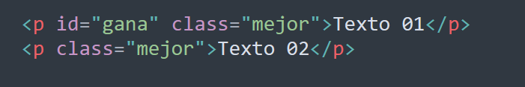
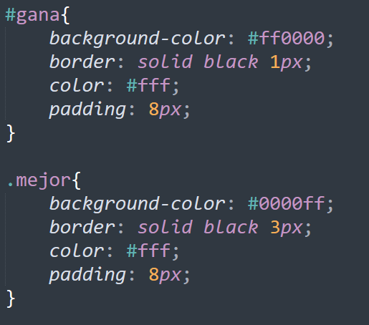
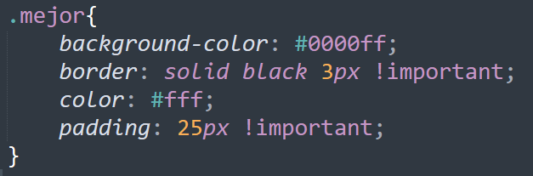
Ejemplo

Slide 9
Herencia
La herencia en CSS se basa en la idea de que los elementos hijos heredarán algunas propiedades de sus padres.
Por ejemplo, tiene sentido que font-family y color sean heredadas, pues nos facilita establecer un ancho de fuente básico aplicando una familia de fuentes al elemento <html>; después podemos reemplazar las fuentes de elementos individuales si es necesario.
Otro ejemplo: tiene sentido que margin, padding, border, y background-image NO se hereden.
Las propiedades que se heredan por defecto y las que no, viene marcado en gran medida por el sentido común. Pero para estar seguros podemos consultar la Referencia CSS

Slide 10
Herencia
CSS dispone de tres valores especiales para manejar las herencias:
inherit : Este valor establece el valor de la propiedad es el mismo que su elemento padre.
initial : Este valor establece el valor de la propiedad de un elemento seleccionado es el valor por defecto que establece la hoja de estilos del navegador, si este no existe, la propiedad se hereda naturalmente, adoptando el valor de inherit.
unset : Este valor reestablece la propiedad a su valor natural, esto es: si la propiedad se hereda de forma natural entonces actuará como inherit, sino, actuará como initial.

Slide 11
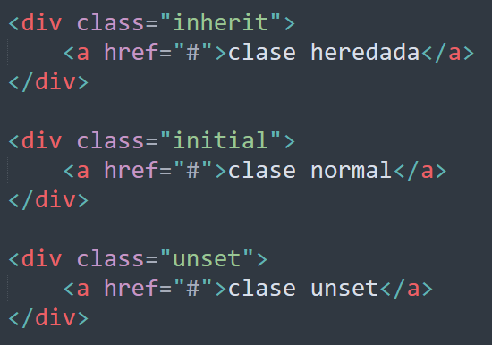
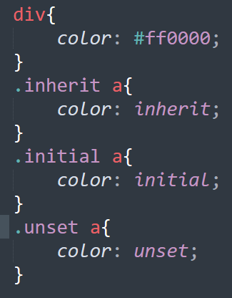
Ejemplo

Slide 12
Combinación de selectores
En CSS, se pueden combinar varios selectores, con lo que podremos seleccionar elementos contenidos en otros elementos, o elementos adyacentes a otros. Existen cuatro tipos de combinaciones:
El selector descendiente (espacio) permite seleccionar un elemento anidado en alguna parte dentro de otro elemento (no tiene por qué ser un hijo; puede ser un nieto, por ejemplo)
El selector hijo > permite seleccionar un elemento que es hijo directo de otro elemento.
El selector hermano + permite seleccionar un elemento que es hermano directo de otro elemento (a la derecha por ejemplo, en el mismo nivel jerárquico).
El selector hermano en general ~ permite seleccionar cualquier elemento hermano de otro (por ejemplo en el mismo nivel jerárquico, pero no necesariamente adyacente a él).

Slide 13
Combinaciones
Combinación | Selecciona
A, B | Cualquier elemento A y/o cualquier elemento B
A B | Cualquier elemento B descendiente de un elemento A (ya sea, un hijo, un hijo de otro hijo, etc.).
A > B | Cualquier elemento B que es hijo directo de un elemento A.
A + B | Cualquier elemento B y que es el siguiente hermano de un elemento A (o sea, el siguiente hijo del mismo padre).
A ~ B | Cualquier elemento B y es uno de los hermanos del elemento A (uno de los hermanos del mismo padre).

Slide 14
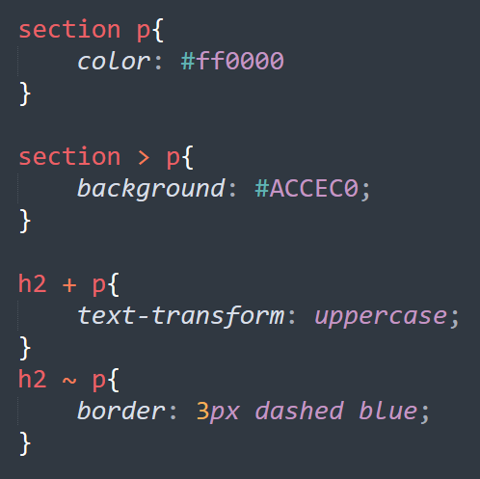
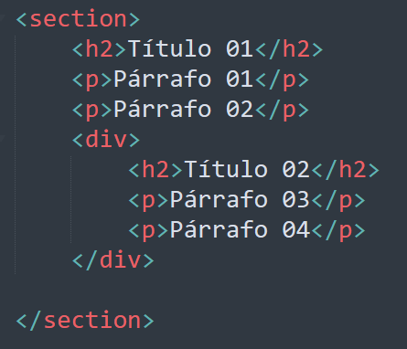
Ejemplo

Slide 15
Pseudo-clases
Una pseudo-clase CSS consta de una clave precedida de dos puntos (:) que se añade al final del selector para indicar que daremos estilo a los elementos seleccionados sólo cuando estos se encuentren en un estado determinado. Por ejemplo podríamos querer dar estilo a un elemento cuando este se muestre al pasarle el puntero del ratón, o una caja de selección al estar habilitada o deshabilitada o cuando un elemento es hijo directo de su padre en el árbol DOM.

Slide 16
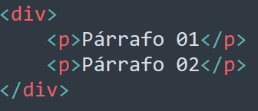

Algunas pseudo-clases
:active
:checked
:disabled
:enabled
:first
:first-child
:focus
:hover
:last-child
:link
:only-child
:visited
:nth-child(2)

Slide 17
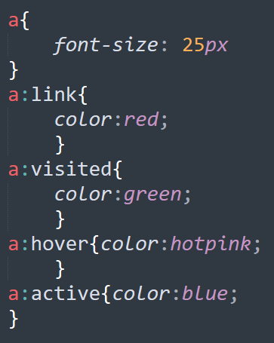
Propiedades de enlaces
Color: normalmente asociado a un estado
a:link - normal
a:visited - visitado
a:hover – cuando el mouse está sobre él
a:active – en el momento que se le da clic

Slide 18
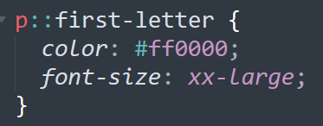
Pseudo-elementos
Los pseudo-elementos son parecidos a las pseudo-clases, con alguna diferencia. Estos son claves precedidas por (::) que se añaden al final del selector para elegir cierta parte de un elemento.
::after
::before
::first-letter
::first-line
::selection
::backdrop

